Slide 1
BAGIAN 2
STANDAR AKUNTANSI KEUANGAN (SAK)
DAN
STANDAR PROFESIONAL AKUNTAN PUBLIK (SPAP)

Slide 2
SAK DAN SPAP
SAK (Standar Akuntansi Keuangan) adalah pedoman bagi akuntan dalam menyajikan laporan keuangan. Auditor menggunakan SAK sebagai pedoman dalam menilai tentang wajar tidaknya laporan keuangan.
SPAP (Standar Profesional Akuntan Publik) adalah pedoman bagi auditor dalam melaksanakan audit laporan keuangan. Auditor menggunakan SPAP sebagai pedoman dalam melaksanakan tugas audit laporan keuangan.
49

Slide 3
STANDAR AKUNTANSI KEUANGAN
Jenis SAK:
SAK umum/IFRS
SAK ETAP
SAK EMKM
SAK Syariah
50

Slide 4
SAK UMUM/IFRS
SAK diterbitkan oleh Dewan Standar Ikatan Akuntan Indonesia (DSAK IAI), di dalamnya mencakup:
Pernyataan Standar Akuntansi Keuangan (PSAK)
Interpretasi Standar Akuntansi Keuangan (ISAK)
PSAK merupakan SAK yang diberi judul, nomor dan tanggal efektif.
ISAK adalah penjelasan, klarifikasi, dan uraian lebih lanjut atas PSAK.
51

Slide 5
SAK UMUM/IFRS
SAK telah konvergen/diselaraslkan dengan International Financial Reporting Standards (IFRS) oleh karena itu SAK disebut juga sebagai SAK IFRS.
SAK IFRS digunakan oleh perusahaan yang memiliki akuntabilitas publik signifikan, yaitu entitas yang terdaftar atau sedang mengajukan pendaftaran di pasar modal dan entitas fidusia yaitu entitas yang menguasai aset masyarakat melalui kegiatan pengumpulan dana dari masyarakat.
52

Slide 6
SAK ETAP
SAK ETAP (Entitas Tanpa Akuntabilitas Publik) SAK untuk entitas yang tidak memiliki akuntabilitas publik signifikan.
Entitas tanpa akuntabilitas signifikan adalah adalah:
Perusahaan yang tidak terdaftar di pasar modal
Bukan lembaga bank
Bukan perusahaan asuransi
Bukan perusahaan pialang atau pedagang efek
Bukan perusahaan investasi, dan
Bukan perusahaan reksa dana.
53

Slide 7
SAK ETAP
Entitas yang memenuhi kriteria sebagai entitas akuntabilitas publik signifikan dapat menggunakan SAK ETAP apabila diijinkan oleh regulator yang berwenang menerbitkan aturan pada industri tertentu. Misalnya Bank Perkreditan Rakyat (BPR), meskipun memenuhi syarat sebagai entitas fidusia tetapi sesuai Pedoman Akuntansi BPR yang diterbitkan oleh Bank Indonesia, diperbolehkan menggunakan SAK ETAP.
54

Slide 8
SAK EMKM
SAK EMKM (Entitas Mikro, Kecil, dan Menengah) dirancang untuk entitas yang tidak atau belum mampu memenuhi persyaratan akuntansi yang diatur dalam SAK ETAP, atau telah memenuhi syarat untuk dapat menggunakan SAK ETAP tetapi belum mampu menerapkan SAK ETAP.
55

Slide 9
SAK EMKM
Kriteria Entitas Mikro, Kecil dan Menengah
Usaha Mikro. Merupakan usaha dengan kriteria 1) usaha produktif milik orang perorangan dan atau badan usaha perorangan, 2) memiliki kekayaan bersih paling banyak Rp 50.000.000,00 - lima puluh juta rupiah, tidak termasuk tanah dan bangunan tempat usaha; atau memperoleh hasil penjualan tahunan paling banyak Rp300.000.000,00.
56

Slide 10
SAK EMKM
Kriteria Entitas Mikro, Kecil dan Menengah
Usaha Kecil. 1) usaha ekonomi produktif yang berdiri sendiri, bukan merupakan anak perusahaan atau bukan cabang usaha menengah atau usaha besar, 2) memiliki kekayaan bersih lebih dari Rp 50.000.000,00 - Rp 500.000.000,00, tidak termasuk tanah dan bangunan tempat usaha; atau memiliki hasil penjualan tahunan lebih dari Rp 300.000.000,00 - Rp 2.500.000.000,00
57

Slide 11
SAK EMKM
Kriteria Entitas Mikro, Kecil dan Menengah
Usaha Menengah. Adalah usaha yang bukan merupakan anak perusahaan atau cabang perusahaan usaha kecil atau usaha besar, 2) memiliki kekayaan bersih lebih dari Rp 500.000.000,00 - Rp. 10.000.000.000,00, tidak termasuk tanah dan bangunan tempat usaha; atau memperoleh hasil penjualan tahunan lebih dari Rp 2.500.000.000,00 -50.000.000.000,00
58

Slide 12
STANDAR AKUNTANSI SYARIAH (SAS)
Standar Akuntansi Syariah (SAS) ditujukan untuk entitas yang melakukan transaksi Syariah, baik entitas syariah maupun non syariah. Misalnya bank syariah, bank perkreditan rakyat syariah, koperasi syariah dan lembaga lainnya yang menggunakan prinsip syariah.
SAS mengacu kepada fatwa Majelis Ulama Indonesia (MUI), saat ini terdiri dari PSAK 100 sampai dengan PSAK 106 yang mencakup kerangka konseptual; penyajian laporan keuangan syariah; akuntansi murabahah; musyarakah; mudharabah; salam; istishna.
59

Slide 13
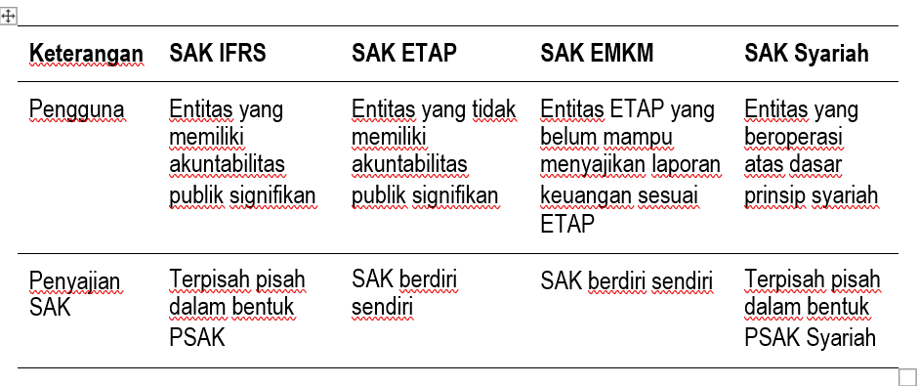
KOMPILASI SAK
60

Slide 14
ACUAN LAIN
Di samping mengacu pada SAK, penyusun laporan keuangan juga harus memperhatikan acuan lain, yang sifatnya melengkapi atau memberikan penjelasan atas standar akuntansi keuangan, seperti:
Bulettin Teknis
Peraturan Pemerintah Untuk Industri
Pedoman Praktik Industri
61

Slide 15
ACUAN LAIN
Buletin Teknis. Standar hanya memuat ketentuan-ketentuan pokok, hal-hal yang bersifat teknis biasanya diserahkan kepada praktisi untuk menentukan sendiri berdasarkan pertimbangan profesionalnya. Buletin teknis dapat berisi petunjuk teknis untuk tujuan memberi contoh pelaksanaan teknis yang dianggap bermanfaat oleh penyusun standar atau badan otoritas lainnya yang beranggotakan ahli akuntansi untuk tujuan menjawab pertanyaan dari praktisi.
62

Slide 16
ACUAN LAIN
Peraturan Pemerintah untuk Industri, adalah peraturan pemerintah yang mempengaruhi atau bahkan harus dijalankan dalam penyusunan laporan keuangan atau penyampaian informasi suatu industri atau lembaga tertentu.
Contoh: Peraturan Pemerintah Nomor 71 tahun 2010 tentang Standar Akuntansi Pemerintahan, yang mengatur standar akuntansi untuk laporan keuangan pemerintah pusat dan pemerintah daerah.
63

Slide 17
ACUAN LAIN
Pedoman atau Praktik Industri. Untuk industri-industri tertentu SAK dijelaskan secara lebih rinci dan lebih teknis dalam bentuk pedoman teknis oleh regulator industri tersebut. Contoh: standar akuntansi perbankan, Bank Indonesia memberikan pedoman teknis SAK perbankan ke dalam Pedoman Akuntansi Perbankan Indonesia (PAPI), Pedoman Akuntansi Perbankan Syariah Indonesia (PAPSI), dan Pedoman Akuntansi Bank Perkreditan Rakyat.
64

Slide 18
SPAP
SPAP (Standar Profesional Akuntan Publik) adalah adalah standar untuk praktik akuntan publik di Indonesia
SPAP dikeluarkan oleh Dewan Standar Profesional Akuntan Publik Institut Akuntan Publik Indonesia (DSPAP IAPI).
65

Slide 19
SPAP
Menurut UU No. 5 th. 2011 tentang Akuntan Publik, Standar Profesional Akuntan Publik (SPAP) merupakan acuan yang menjadi ukuran mutu dan wajib dipatuhi oleh akuntan publik dalam memberikan jasanya.
Akuntan publik memberikan jasa berupa jasa audit, reviu, jasa asurans lainnya dan jasa non asurans. Untuk setiap pelaksanaan jasa tersebut, auditor harus mengacu pada standar yang terdapat dalam SPAP.
66

Slide 20
SPAP
SPAP disusun dengan mengadopsi Handbook of International Quality Control, Auditing, Review, Other Assurance, and Related Services Pronouncements yang diterbitkan oleh International Auditing and Assurance Standards Board (IAASB) – International Federation of Accountants (IAPI, 2020).
SPAP terdiri dari:
Standar Audit (SA)
Standar Perikatan Reviu (SPR)
Standar Perikatan Asurans Lain (SPA)
Standar Jasa Terkait (SJT)
67

Slide 21
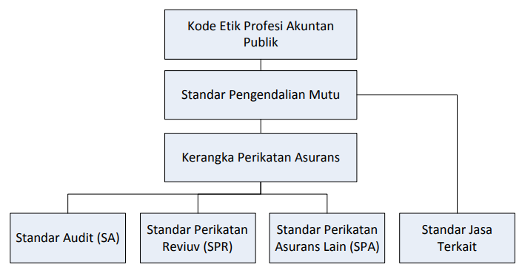
SPAP
STRUKTUR SPAP
68

Slide 22
STANDAR AUDITING
Standar Audit (SA) adalah standar atau ukuran mutu bagi auditor dalam melaksanakan audit atas laporan keuangan.
Setiap standar audit memuat lima komponen penting yaitu:
Pendahuluan. Berisi ruang lingkup Standar Audit (SA), hubungan suatu SA dengan SA lainnya, subyek yang dibahas, hal-hal spesifik yang diharapkan dari auditor dan konteks penempatan SA. Contoh: Standar Audit (SA) 200 tentang pengaturan tanggungjawab auditor independen ketika melaksanakan audit laporan keuangan.
69

Slide 23
STANDAR AUDITING
Tujuan. Berisi sesuatu yang akan dicapai melalui pelaksanaan prosedur audit, untuk mencerminkan kepatuhan auditor terhadap ketentuan-ketentuan dalam SA. Contoh: dalam SA 200.11, tujuan yang tertuang dalam SA terlihat melalui kalimat “Dalam melaksanakan suatu audit atas laporan keuangan, tujuan keseluruhan auditor adalah....”
Definisi. Adalah deskripsi atas makna yang melekat pada istilah-istilah tertentu dalam SA. Contoh: dalam SA 200.13 (b), terdapat definisi tentang bukti audit dalam kalimat “Bukti Audit: informasi yang digunakan oleh auditor dalam mencapai kesimpulan yang mendasari opini auditor.”
70

Slide 24
STANDAR AUDITING
Ketentuan. Berisi serangkaian prosedur yang harus dilakukan oleh auditor. Setiap ketentuan mengandung kata “harus”. Contoh: dalam SA 200.17 mengandung ketentuan sebagai berikut “Untuk memperoleh keyakinan memadai, auditor harus memperoleh bukti auid yang cukup dan tepat untuk menurunkan risiko audit ke tingkat rendah yang dapat diterima, dan oleh karena itu, memungkinkan auditor untuk menarik kesimpulan wajar yang mendasari opini auditorl”
77

Slide 25
STANDAR AUDITING
Materi Penjelasan. Berisi penjelasan atas ketentuan yang terdapat dalam bagian ketentuan. Bagian ini memberikan penjelasan dan contoh penerapan untuk memberikan penjelasan atas ketentuan-ketentuan dalam SA serta panduan untuk melakukan ketentuan-ketentuan tersebut.
72

Slide 26
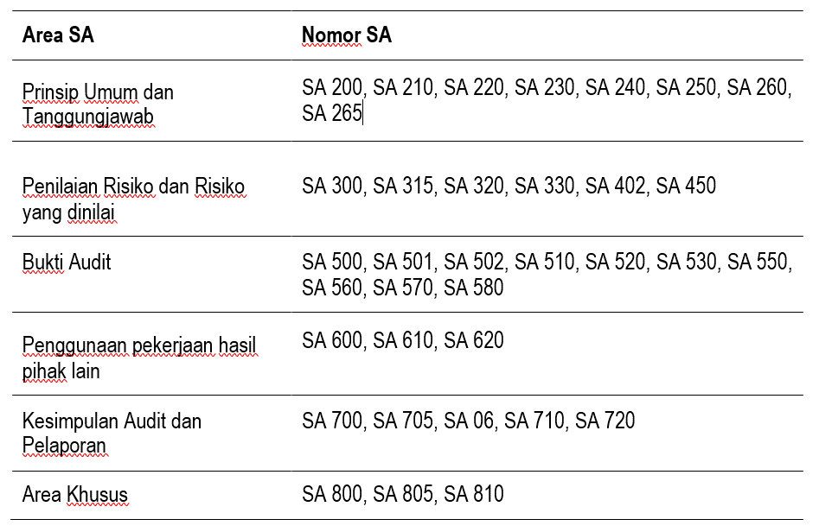
AREA STANDAR AUDITING
73

Slide 27
TERIMA KASIH

